Slide 1
大家來猜一猜
開始吧

Slide 2
什麼動物是人類有最多的朋友?
兔子
小狗
小貓

Slide 3

答錯了，再加油
重新玩
不要玩

Slide 4
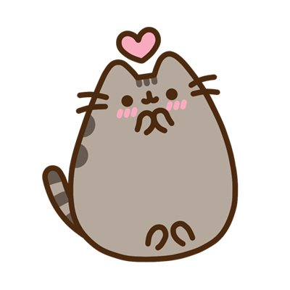
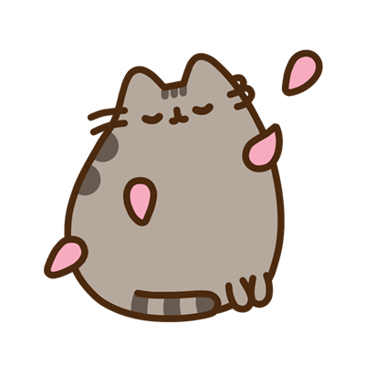
答對!你好棒!
再見

